Slide 2
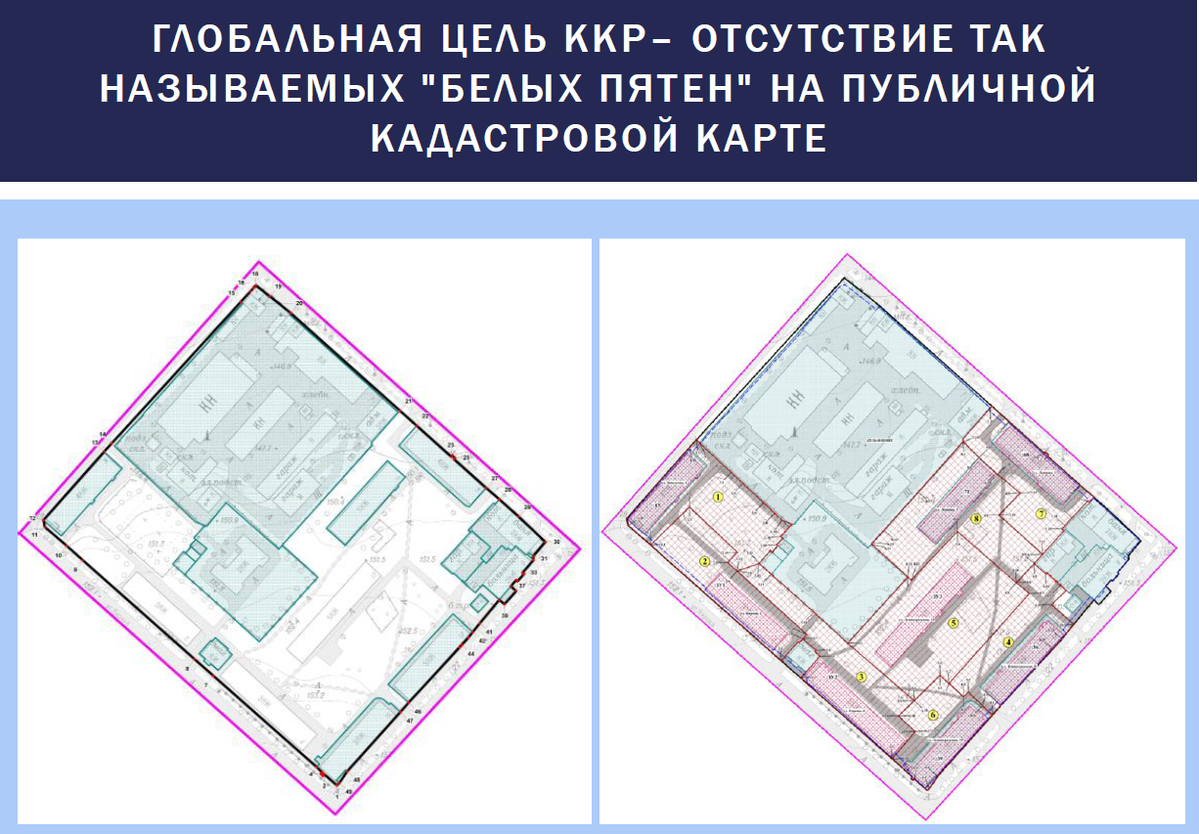

Slide 3
Проведение комплексных кадастровых работ. План на 2021 год.
17 муниципальных образований
51 кадастровый квартал
11 198,9 руб. – стоимость проведения кадастровых работ
5087 земельных участков
7660 – количество объектов недвижимого имущества в кадастровых кварталах
2573 объекта капитального строительства

Slide 4
Финансирование комплексных кадастровых работ

Slide 5
Подготовительные работы:
1. Работа с населением:
проведение схода граждан;
информирование граждан, проживающих в частном секторе (вкладывать информацию о ККР в почтовые ящики, расклеивать в местах скопления людей: остановках, больницах, магазинах, ларьках, гаражных и садоводческих кооперативах, подъездах многоквартирных жилых домов и т.д.).
2. Подготовка документов, подлежащих передаче исполнителю работ:
Имеющиеся в распоряжении заказчика комплексных кадастровых работ материалы и необходимые для выполнения комплексных кадастровых работ сведения, в том числе:
- сведения ЕГРН (в электронном виде),
сведения государственного адресного реестра (в электронном виде),
сведения ИСОГД,
сведения других систем и (или) архивов органов местного самоуправления.

Slide 6
Достижение показателей целевой модели №3 «Постановка на кадастровый учет земельных участков и объектов недвижимого имущества»
1.2.1. Доля площади земельных участков, расположенных на территории субъекта Российской Федерации и учтенных в Едином государственном реестре недвижимости, с границами, установленными в соответствии с требованиями законодательства Российской Федерации, в площади территории такого субъекта Российской Федерации 2.3.1. Доля количества земельных участков в Едином государственном реестре недвижимости с границами, установленными в соответствии с требованиями законодательства Российской Федерации, в общем количестве земельных участков, учтенных в Едином государственном реестре недвижимости
ФАКТ
на 01.12.2020 – 42,4%
ЦЕЛЬ
на конец 2021 года - 85%
ФАКТ
на 01.12.2020 – 47,3%
ЦЕЛЬ
на конец 2021 года – 80%

Slide 11
Субъекты комплексных кадастровых работ
Заказчики – уполномоченный орган местного самоуправления муниципального района или городского округа;
Исполнители – кадастровые инженеры на основании государственного или муниципального контракта;
Орган регистрации прав;
Правообладатели объектов недвижимости.

Slide 12
ЭТАПЫ ВЫПОЛНЕНИЯ КОМПЛЕКСНЫХ КАДАСТРОВЫХ РАБОТ
Первый этап
Заключение муниципального контракта.
Передача имеющихся в наличии заказчика материалов исполнителю работ.
Информирование населения о проведении комплексных кадастровых работ.
Создание согласительной комиссии.
Второй этап
Подготовка карта-плана территории исполнителем работ.
Представление карта-плана заказчику работ.

Slide 13
ЭТАПЫ ВЫПОЛНЕНИЯ КОМПЛЕКСНЫХ КАДАСТРОВЫХ РАБОТ
Третий этап
Проведение заседаний согласительной комиссии.
Рассмотрение и урегулирование представленных возражений.
Согласование местоположения границ объектов ККР согласительной комиссией.
Четвертый этап
Представление исполнителем ККР карта-плана заказчику.
Утверждение карта-плана заказчиком работ.
Направление заказчиком ККР заявлений и карта-плана территории в орган регистрации прав.
Внесение в ЕГРН сведений об объектах недвижимости.
Приемка результатов ККР.

